Slide 1
PIXEL GUARDIAN
PROYEK GAME PROG
Richard Hadiyanto - 222117055
Ignatius Bryant - 222117029
Reynard Kamadjaja - 222117054
Thio Richcie Tumundo - 222117065

Slide 2
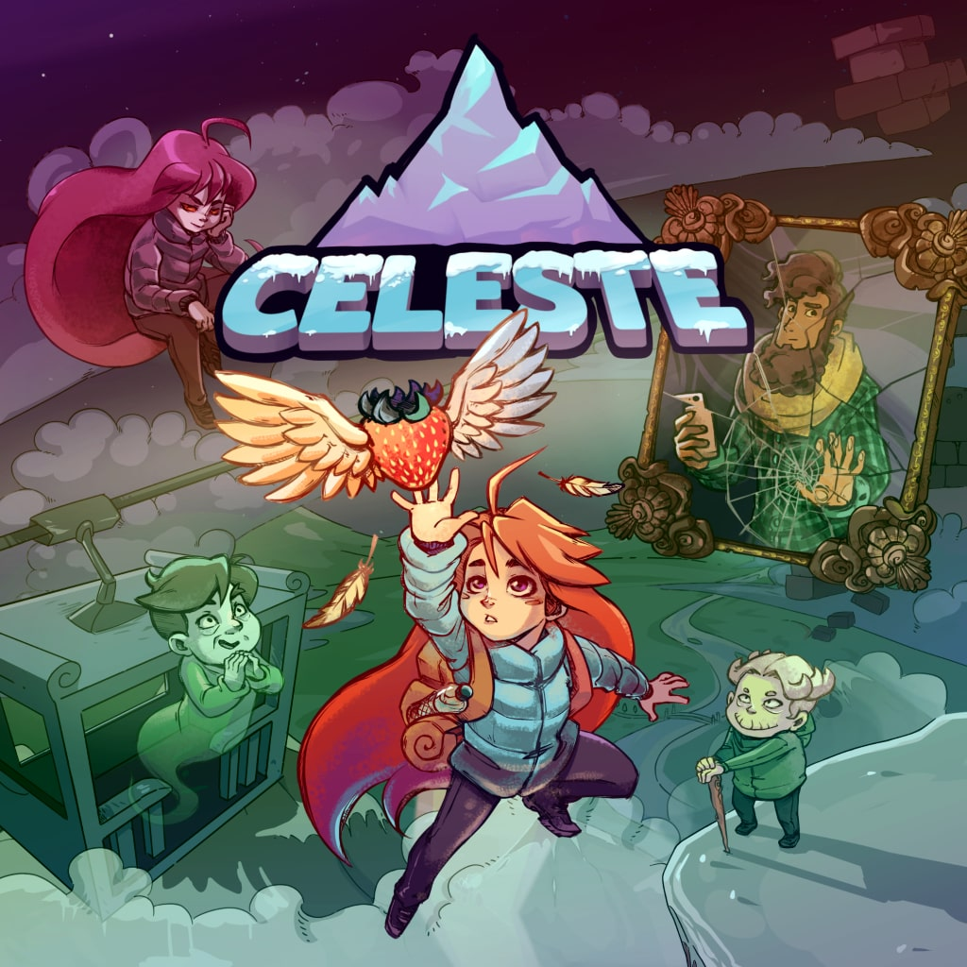
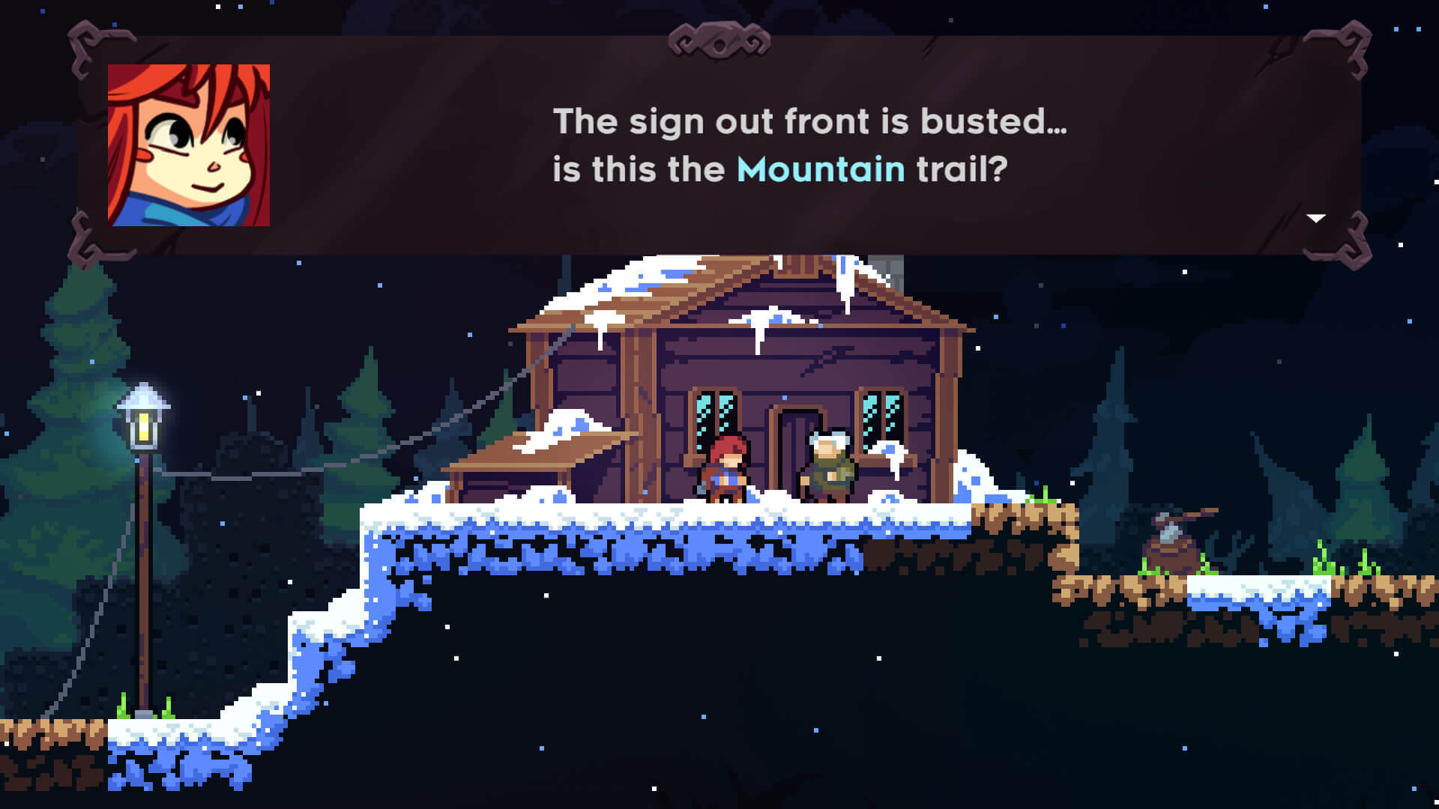
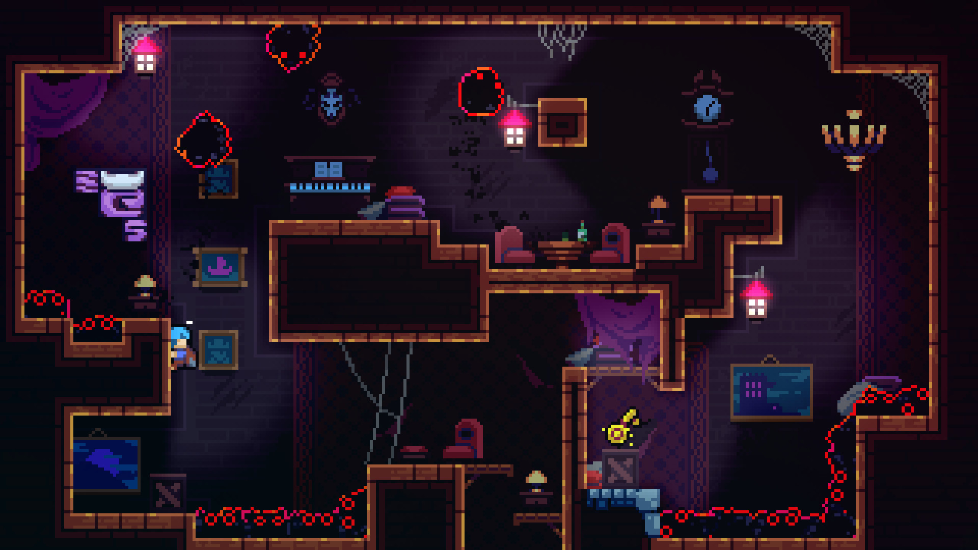
Analisa
Celeste
Celeste merupakan game platformer bergaya pixel art. Untuk proyek game ini, elemen platforming akan direferensikan dari game Celeste.

Slide 3
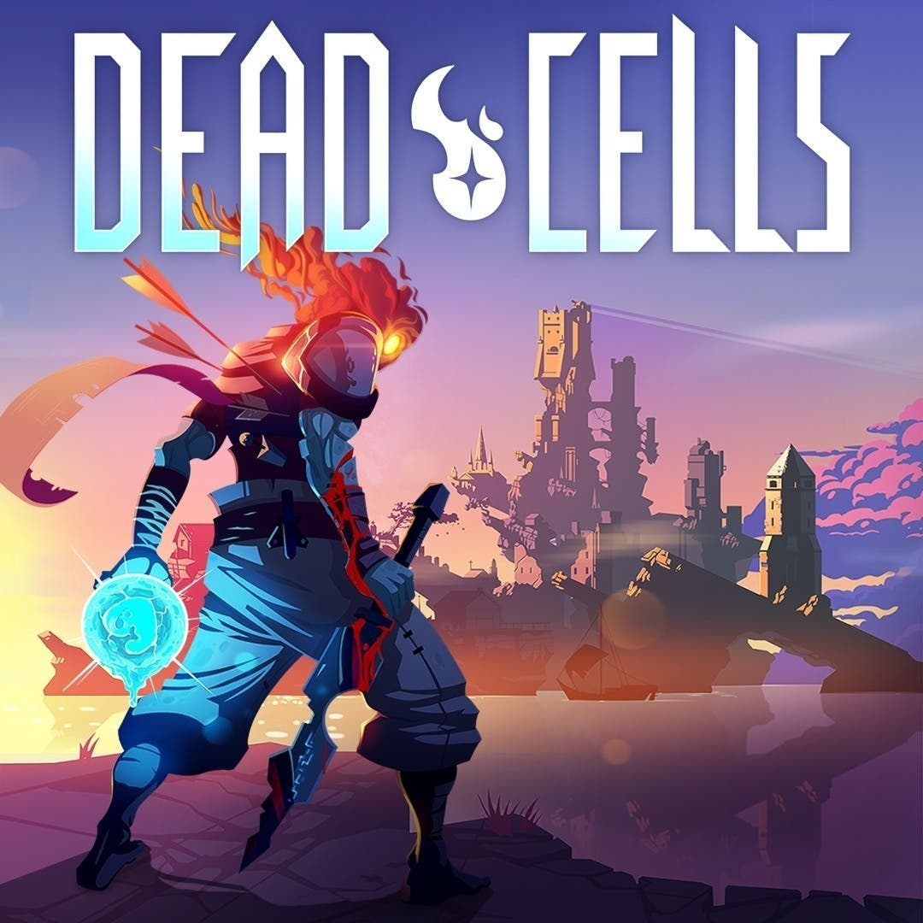
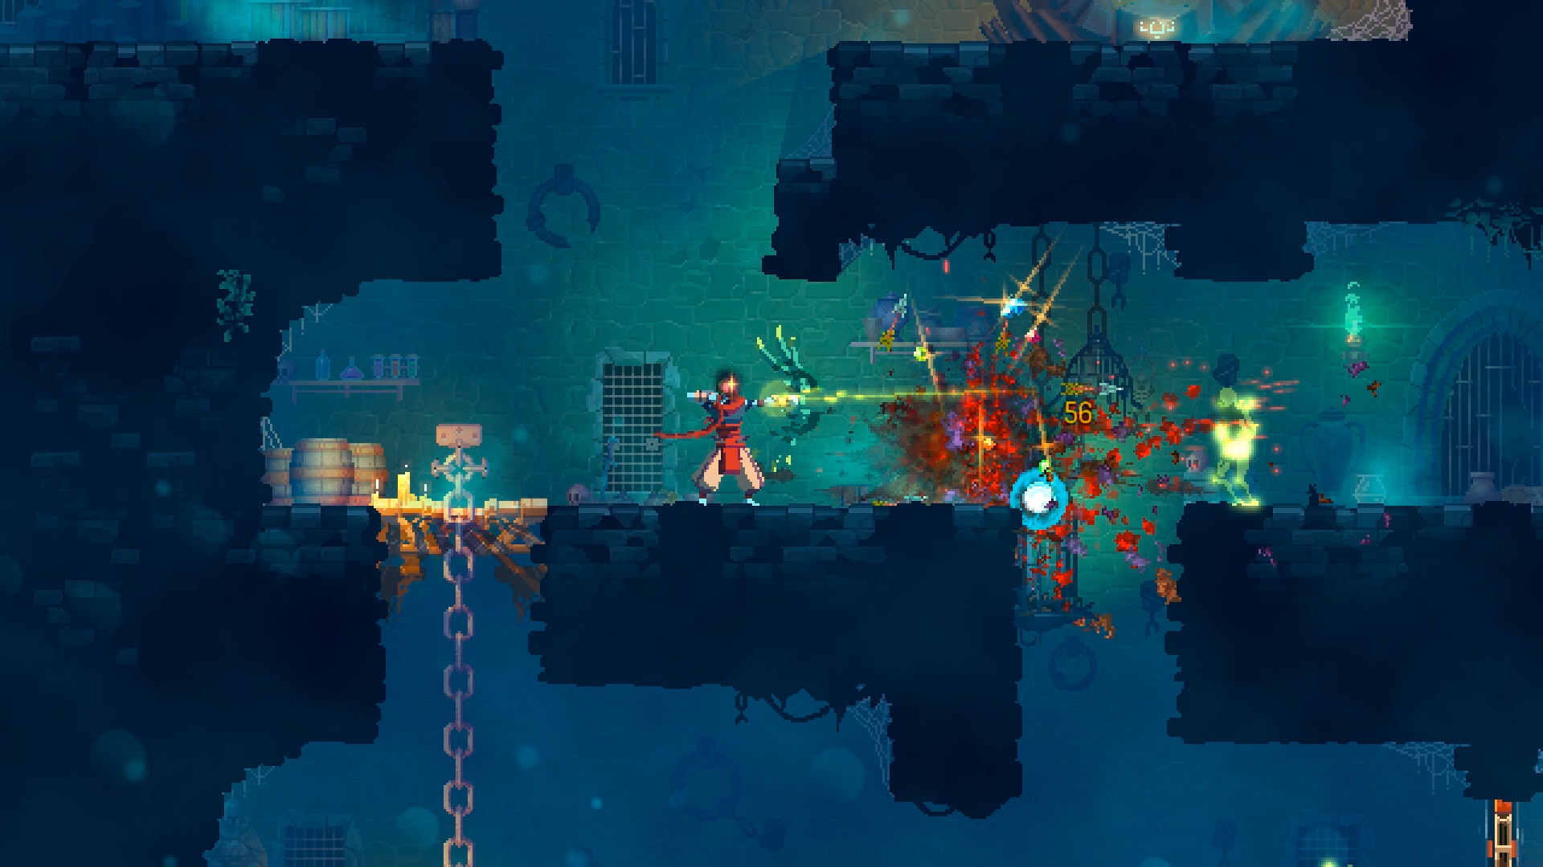
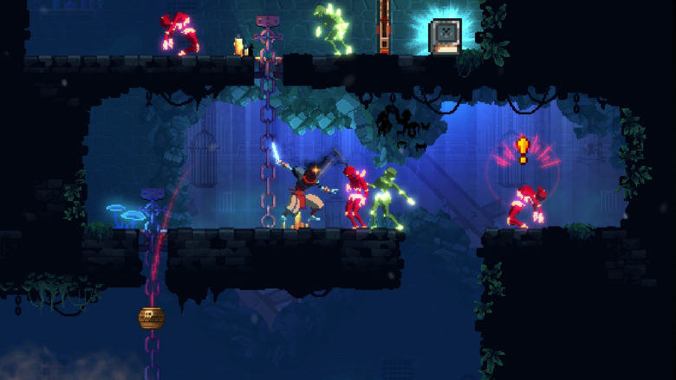
Analisa
Dead Cells
Dead Cells merupakan game sidescroller dengan gaya seni gelap dan sistem rute panggung bebas. Untuk proyek game ini, aspek artstyle dan route map akan mereferensikan Dead Cells, khususnya dalam hal estetika dark dan kebebasan eksplorasi stage-nya.

Slide 4
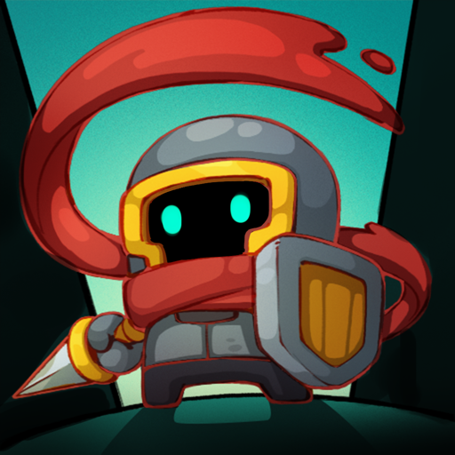
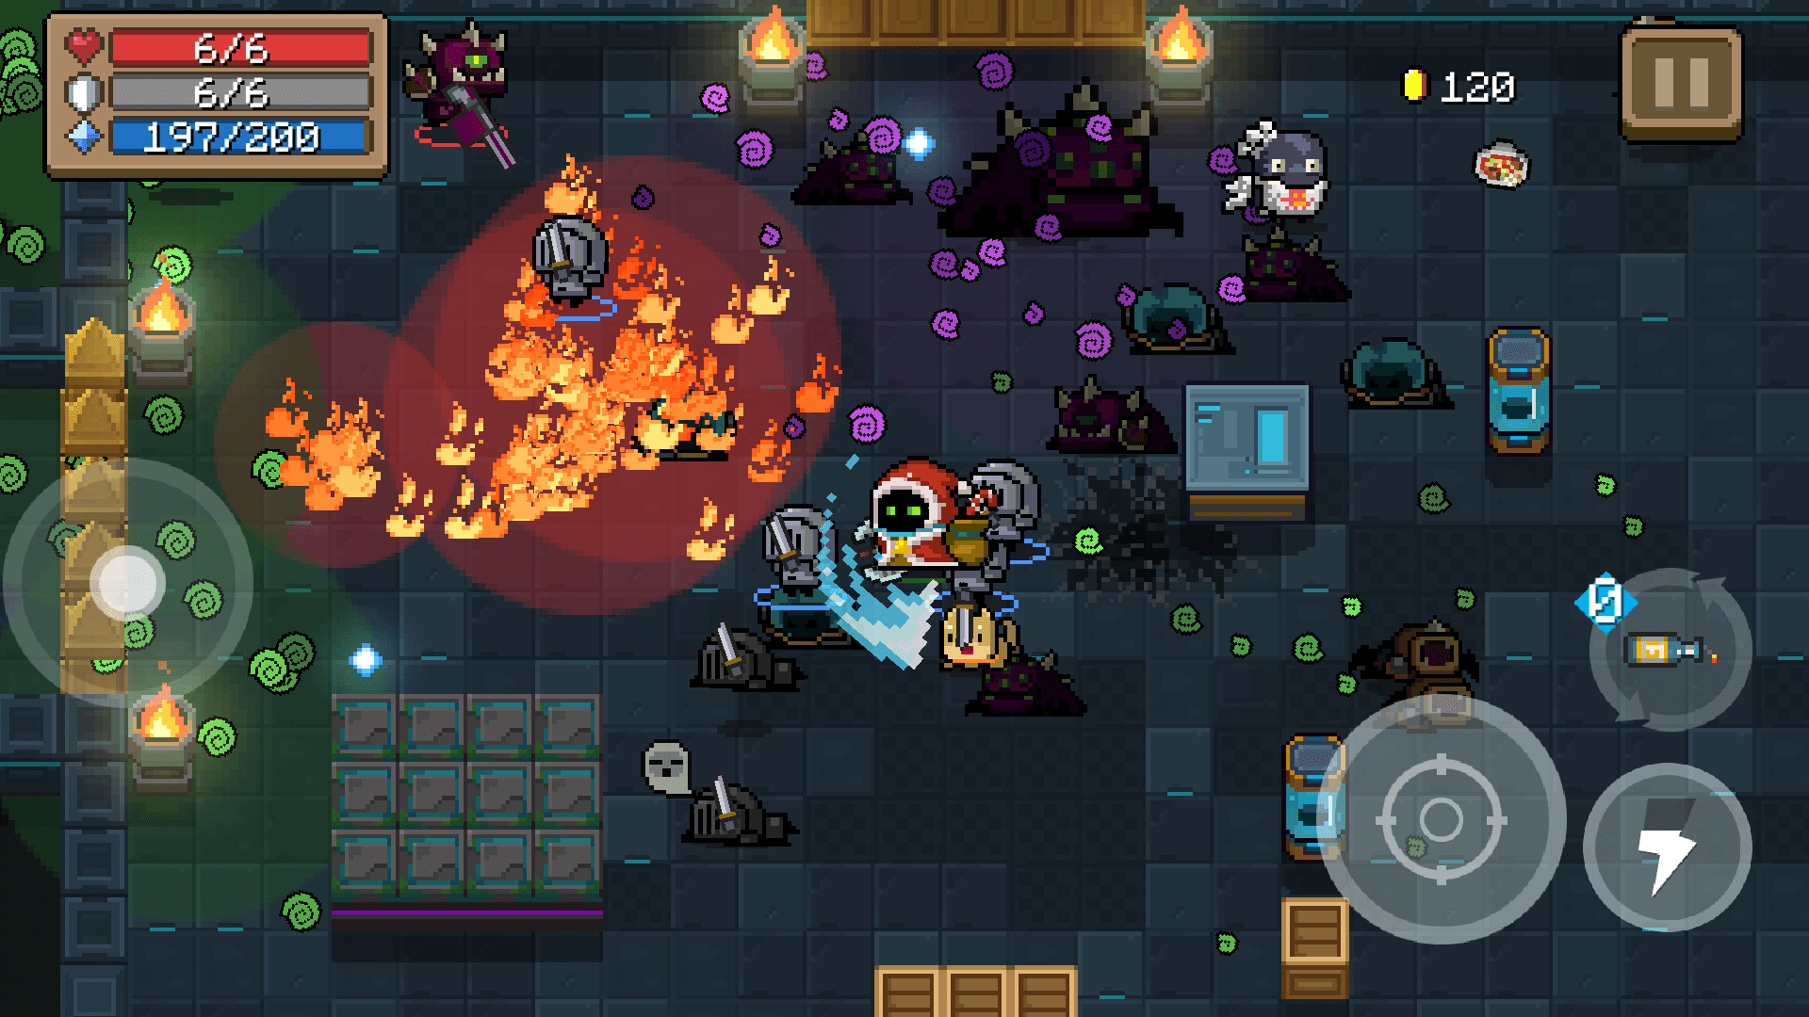
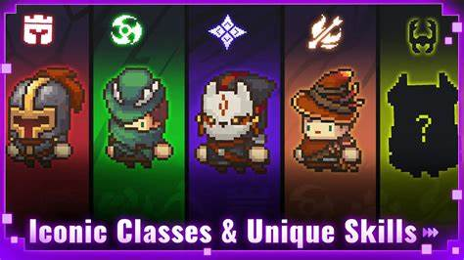
Analisa
Soul Knight
Soul Knight merupakan game top – down shooter dengan elemen roguelike. Untuk proyek game ini, aspek UI dan sistem upgrade akan mereferensikan Soul Knight, terutama karena desain antarmukanya sesuai dengan gaya game ini dan sistem upgradenya yang sederhana menggunakan koin.

Slide 5
Back Story
Dunia Crystallia terdiri dari empat kerajaan besar yang hidup dalam kedamaian dan harmoni. Keempat kerajaan tersebut adalah Emerald Kingdom, Ruby Kingdom, Sapphire Kingdom, dan Obsidian Kingdom.
Selama bertahun – tahun, keempat kerajaan ini saling bahu – membahu dan bekerja sama untuk membangun masa depan yang sejahtera bagi seluruh penduduk Crystallia.
Namun, kedamaian itu mulai runtuh seketika Obsidian Kingdom mengalami kekacauan besar yang mengguncang seluruh wilayahnya. Sebuah penyakit wabah yang menyebar dengan cepat, merenggut banyak nyawa dan menyebabkan penderitaan berat di seluruh penjuru kerajaan.
Dilanda keputusasaan, sang pangeran memilih jalan terlarang dengan cara membuka dan mempelajari buku sihir hitam demi menyelamatkan kerajaannya. Keputusan itu membuat murka sang raja, hingga ia mengasingkan putranya ke hutan yang terpencil.
Di tempat pengasingan itu, sang pangeran terus memperdalam ilmu sihir hitam, hingga akhirnya ia berhasil menguasainya sepenuhnya. Namun, keberhasilannya mengeluarkan roh jahat yang terkurung dalam buku itu bangkit dan merasuki dirinya.

Slide 6
Lanjutan
Back Story
Sang pangeran kini dirasuki roh jahat dan kembali ke Obsidian Kingdom. Kepulangannya menimbulkan kemarahan sang Raja Obsidian, namun tak lama kemudian sang raja menyadari bahwa anaknya berada dalam kendali kekuatan gelap.
Seketika sang raja mencoba untuk menyadarkan putranya kembali, dia pun ikut dirasuki dalam percobaannya. Roh jahat itu lalu mengungkapkan niatnya untuk menguasai dunia Crystallia dengan membuka portal dan memanggil pasukan dari dunia lain.
Perang besar pun pecah, dipicu oleh serangan Obsidian Kingdom terhadap tiga kerajaan lainnya. Sebagai tanggapan, ketiga kerajaan itu mengirim masing – masing satu pahlawan untuk menghentikan invasi gelap.
Ketigaa pahlawan ini akan ditugaskan untuk menghentikan penguasaan Obsidian Kingdom dan pasukan gelap dari dunia lain. Meski belum saling mengenal, ketiga pahlawan ini harus belajar bekerja sama demi menghentikan kekuatan jahat dan menyelamatkan Crystallia dari kehancuran.

Slide 7
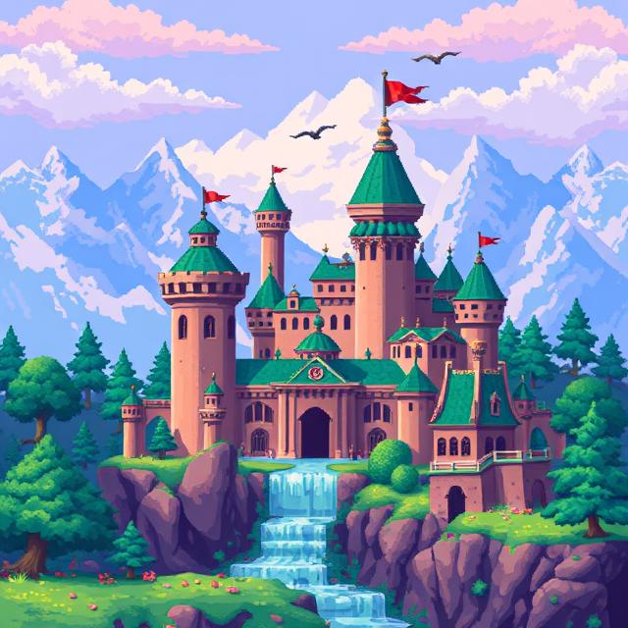
Emerald Kingdom
01
Emerald Kingdom adalah kerajaan yang subur dan hijau, dikenal karena keharmonisan dengan alam, keberanian, dan nilai-nilai kehormatan. Dipimpin oleh pemimpin yang bijak, kerajaan ini menjadi tempat lahirnya para pahlawan dan benteng terakhir melawan kegelapan. Istana dan bentengnya terbuat dari batu zamrud, simbol kekuatan dan perlindungan.
Emerald Kingdom

Slide 8
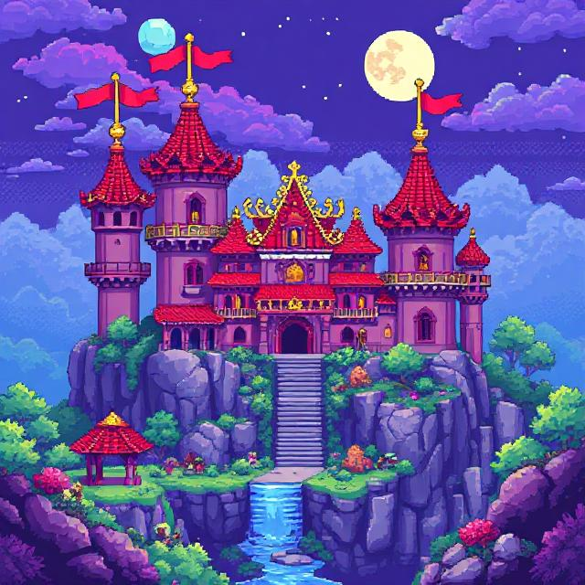
Ruby Kingdom
02
Ruby Kingdom adalah kerajaan yang berapi – api dan penuh semangat, terletak di daerah pegunungan vulkanik yang keras namun indah. Dikenal karena keteguhan dan tekad rakyatnya, kerajaan ini melatih para prajuritnya untuk menjadi tahan banting, fokus, dan disiplin. Semangat juang dan kehormatan adalah fondasi utama dari budaya Ruby Kingdom.
Ruby
Kingdom

Slide 9
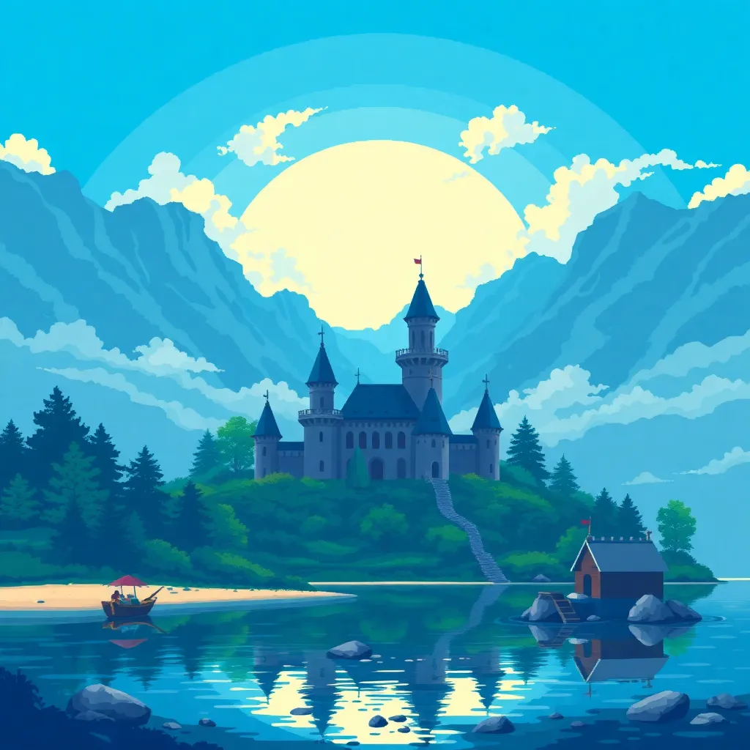
Sapphire Kingdom
03
Sapphire Kingdom adalah kerajaan yang damai dan elegan, terletak di tepian danau dan wilayah pesisir yang dipenuhi kristal biru alami. Dikenal sebagai pusat pengetahuan dan seni sihir, kerajaan ini dihuni oleh para cendekiawan, penyihir, dan penjaga rahasia dunia. Masyarakatnya menjunjung tinggi kebijaksanaan, ketenangan, dan pemahaman mendalam terhadap kekuatan magis.
Sapphire
Kingdom

Slide 10
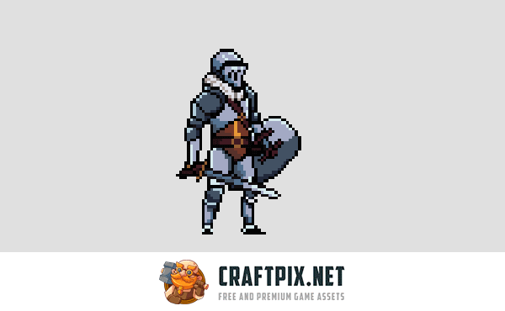
Brave Knight
01
Ksatria dari Emerald Kingdom adalah penjaga pribadi kerajaan yang dipilih sebagai perwakilan pahlawan karena keberanian dan kemampuannya. Dia sosok yang tepat untuk memimpin petualangan ini, menggunakan pedang dan tameng untuk melindungi diri serta rekan –rekannya.
Brave
Knight

Slide 11
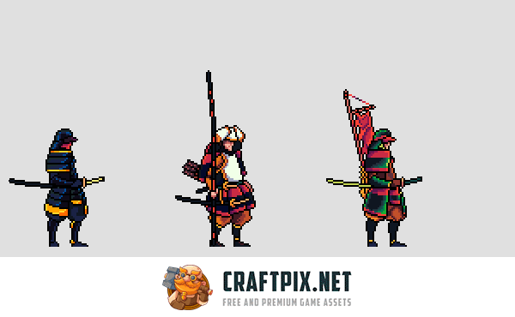
Persistent Samurai
02
Samurai dari Ruby Kingdom dikenal karena kegigihan dan keteguhan hatinya. Ia sulit menyerah dan terkenal keras kepala di antara rekan –rekannya. Menggunakan busur dan panah, dia unggul dalam menghadapi musuh dari jarak jauh.
Persistent Samurai

Slide 12
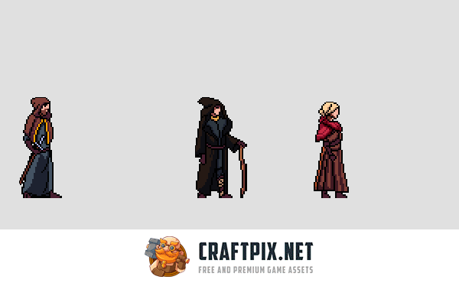
Wise Mage
03
Mage misterius dari Sapphire Kingdom ini adalah penyihir berprestasi yang penuh pengetahuan meski jarang berbicara. Dia menggunakan sihir sebagai senjata utamanya, sejalan dengan sifatnya yang bijak. Namun, karena penggunaan sihir menguras banyak energi, ia tidak dapat mengeluarkannya secara terus – menerus.
Wise Mage

Slide 13

Stage 1 Story
Plains Wilderness
Musuh: Werewolf, Goblin
Mini Boss: Orc Chief
Boss: Golem(hijau)
NPC:Villager(info senjata untuk mengalahkan dark magic)
Deskripsi: Plains adalah tempat yang begitu luas dan indah tetapi seketika dark magic mulai menyebar, Plains menjadi tempat yang aggresif.

Slide 14
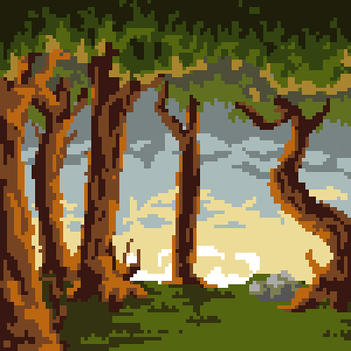
Stage 1 Story
Forest
Musuh: Goblin, Skeleton, Satyr
Mini Boss: Amazon Girl
Boss: Gorgon (Medusa)
NPC: Peasants(mungkin memberikan info)
Deskripsi: Forest merupakan tempat yang begitu misterius, Dimana konon siapapun yang memasuki the forest ini tidak dapat keluar…

Slide 15
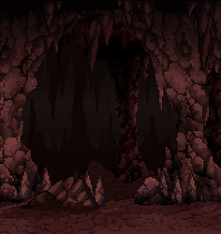
Stage 2 Story
Molten Cave
Musuh: Gladiator,Demon
Mini Boss: Pyromancer
Boss: Golem(api)
NPC: Dwarf pengungsi tambang
Fungsi Lore: Molten cave ini sudah menjadi lebih aktif dikarenakan dark magic dan juga memperlambat pergerakan karakter dikarenakan suhu nya yang begitu panas. tetapi ada material yang sangat Langkah yang mungkin dapat membantu karakter berkembang

Slide 16
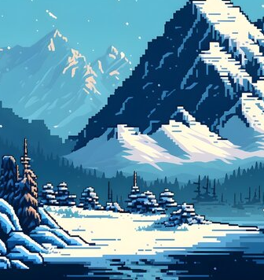
Stage 2 Story
Frozen Core
Musuh: Demon Elite, Frost Yokai, Bone Dwarf
Mini Boss: Berserker Dwarf
Boss: Golem(es)
NPC: Penjaga Relik Es
Deskripsi: Frozen Core adalah tempat yang begitu berbahaya dikarenakan badai dan musuh-musuh yang dapat beradaptasi sama suhu dingin yang membuat karakter kita susah melewatinya. Tetapi ada material yang sangat Langkah yang mungkin dapat membantu karakter berkembang

Slide 17
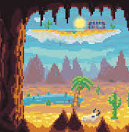
Stage 3 Story
Illusive Desert
Musuh: Orc, Yokai, Satyr
Mini Boss: Minotaur
Boss: Hellhound (3 Phase Battle)
  Phase 1: Serangan fisik dan kecepatan
  Phase 2: Berkepala 2 dan Damage Up
  Phase 3: Bentuk iblis berkepala tiga Kecepatan?? Damage??
NPC: Dwarf penjaga kuil bawah tanah
Lore: Petunjuk awal tentang sang pangeran dan keinginannya membangkitkan yang telah mati.

Slide 18
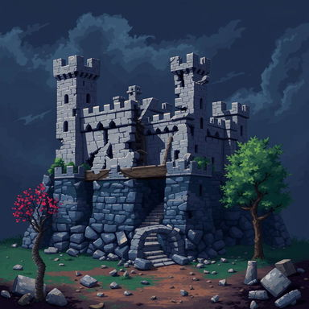
Final Stage Story
Ruins of Obsidian Kingdom
Musuh: Skeleton Knight, Demon, Corrupted Soldier
Mini Boss: Samurai Hitam (Clone)
Boss: Corrupted Dragon
NPC: Roh kerajaan
Fungsi Lore: Kerjaan Obsidian adalah tempat yang sudah menjadi begitu kuat dengan dark magic, disini tujuan karaktermu untuk menyelamatkan atau mengalahkan Anak Raja. Itu adalah pilihan mu..

Slide 19
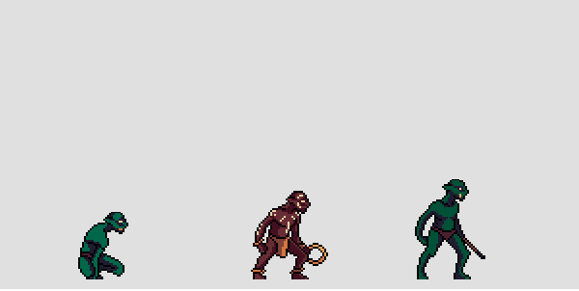
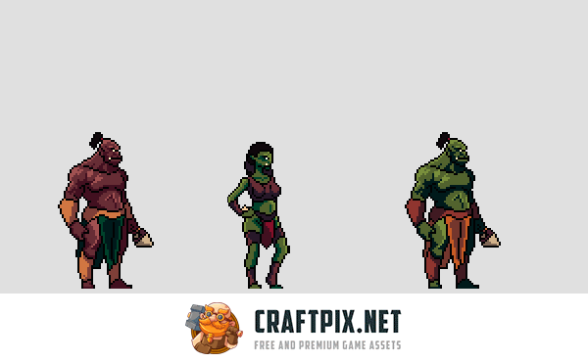
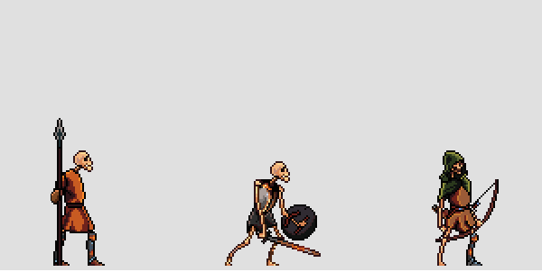
Common Enemies
Goblin
Asal: Hutan Terkutuk
Deskripsi: Makhluk kecil dengan insting buas dan kecerdikan tinggi. Sering menyerang secara berkelompok.
Kemampuan Khusus: Lempar tombak, jebakan sederhana
Orc
Asal: Padang Pasir Bayangan
Deskripsi: Pejuang besar bertubuh kuat dan brutal. Tidak terlalu cepat, tapi pukulannya menghancurkan.
Kemampuan Khusus: Serangan lompat, teriakan mengintimidasi
Skeleton
Asal: ???
Deskripsi: Tulang-tulang hidup yang dikendalikan oleh sihir gelap. Rentan tapi tak kenal takut.
Kemampuan Khusus: Bangkit kembali jika tidak dihancurkan dengan sihir

Slide 20
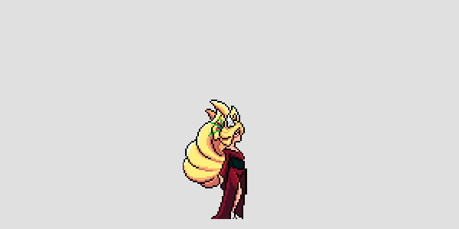
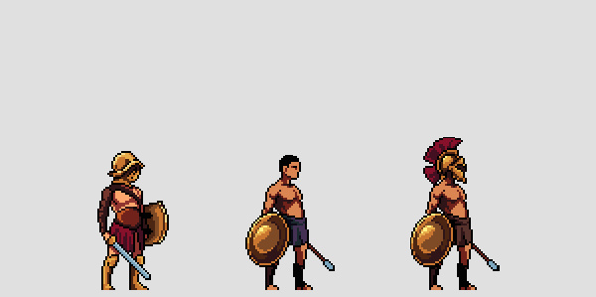
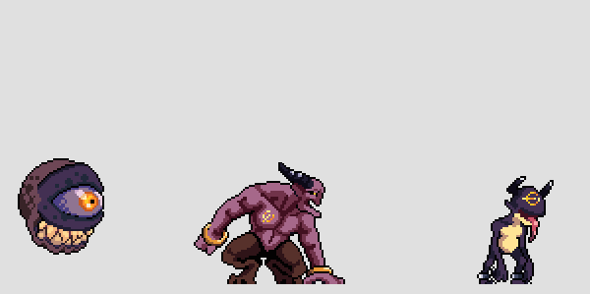
Common Enemies
Yokai
Asal: ???
Deskripsi: Roh jahat dari dunia lain. Membuat ilusi dan mengacaukan pikiran musuh.
Kemampuan Khusus: Teleportasi pendek, ilusi ganda
Gladiator
Asal:???
Deskripsi: Petarung abadi dari arena terkutuk. Armor-nya menyatu dengan Dark Magic.
Kemampuan Khusus: Serangan charge, blok sihir
Demon
Asal: ???
Deskripsi: Wujud korupsi jiwa oleh sihir gelap. Cepat dan menyerang tanpa ampun.
Kemampuan Khusus: Teleportasi, bola api terarah

Slide 21
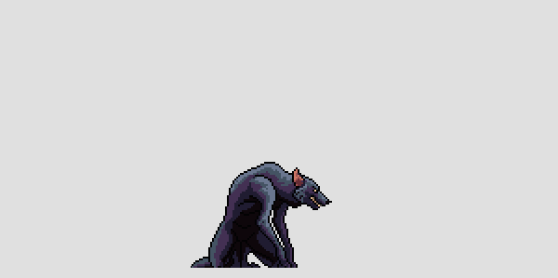
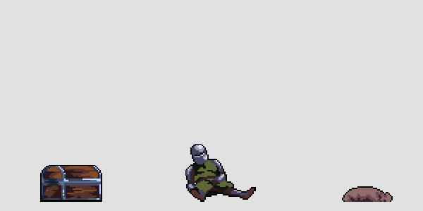
Common Enemies
Werewolf
Asal: Plains
Deskripsi: Werewolf yang hidup tenang di plains tiba-tiba hilang kendali oleh dark magic sehingga menjadi buas
Kemampuan Khusus: Bleeding dan movement speed yang cepat
Corrupted Soldier
Asal: Obsidan Kingdom
Deskripsi: Pasukan yang melindungi Kerajaannya saat anak raja dikendalikan oleh dark magic
Kemampuan Khusus: Bleed dan effect slowness

Slide 22
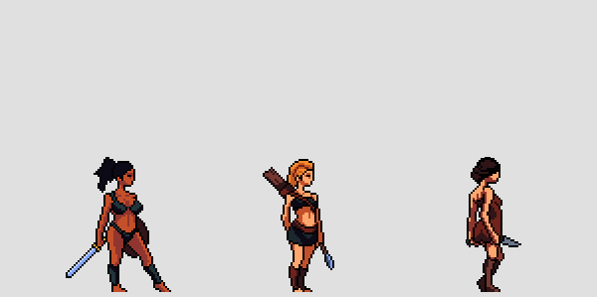
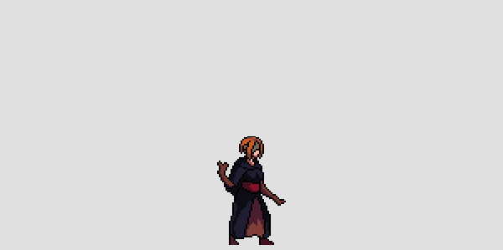
Elite/Mini Bosses
Orc Chief
Asal: Plains
Deskripsi: Pemimpin yang kuat dan menakutkan ini mampu mengguncangkan tanah Ketika menyerang
Kemampuan Khusus: Berserk
Amazon Girl
Asal: ???
Deskripsi: Pejuang wanita dari suku tersembunyi. Ahli dalam bertarung dan serangan jarak dekat.
Kemampuan Khusus: shock(stun), Damage up
Pyromancer
Asal: ???
Deskripsi: Penyihir api pengikut pangeran kegelapan. Mengendalikan magma dan api dari langit.
Kemampuan Khusus: Meteorit kecil, ledakan lava area

Slide 23
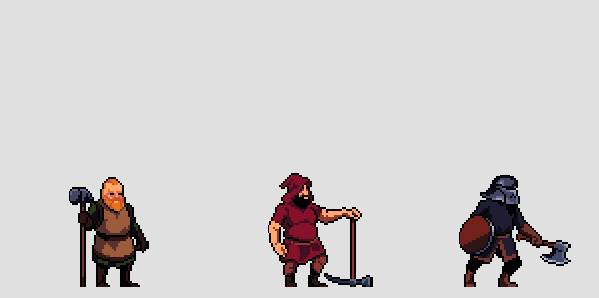
Elite/Mini Bosses
Samurai Hitam (Clone)
Asal: Ruby Kingdom
Deskripsi: Bayangan masa lalu sang Samurai. Bertarung dengan refleks dan teknik serupa. Dipanggil dengan dark magic
Kemampuan Khusus: Serangan beruntun, ilusi bayangan
Berserker Dwarf
Asal: Frozen Core
Deskripsi: Prajurit kerdil dari pegunungan yang kehilangan akal karena sihir gelap.
Kemampuan Khusus: Putaran kapak, mode rage (damage tinggi saat darah rendah)

Slide 24
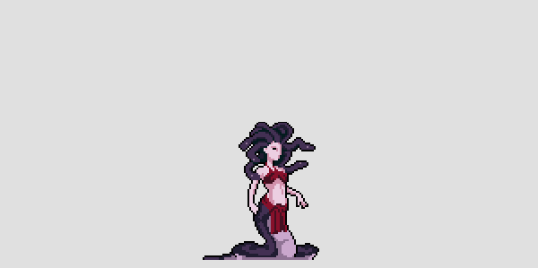
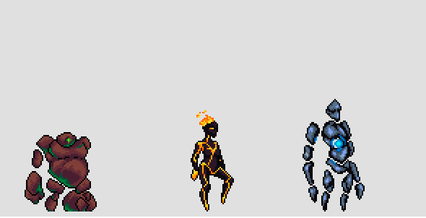
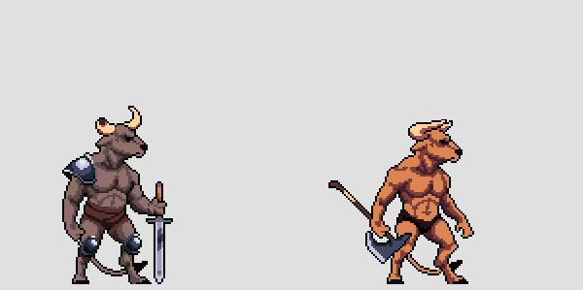
Bosses
Gorgon (Medusa)
Asal: Forest of Whispers
Deskripsi: Makhluk kutukan kuno. Pandangannya bisa membatu musuh seketika.
Kemampuan Khusus: Petrifikasi, serangan ular ekor, aura ketakutan
Golem
Asal: ???
Deskripsi: Makhluk batu raksasa yang lambat tapi hampir tak bisa dihancurkan. Makhluk raksasa dari puing-puing istana. Terbentuk dari kehancuran kerajaan.
Kemampuan Khusus: Pukulan tanah, ledakan lava dari dada dan slowness
Minotaur
Asal: Dunes of Despair
Deskripsi: Penjaga labirin kuno di bawah gurun. Tidak bisa dihentikan saat mengamuk.
Kemampuan Khusus: Dash menghancurkan dinding, injakan area

Slide 25
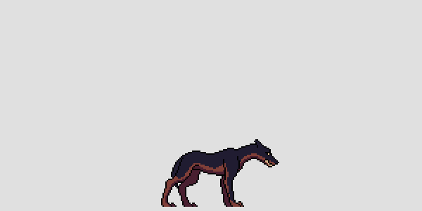
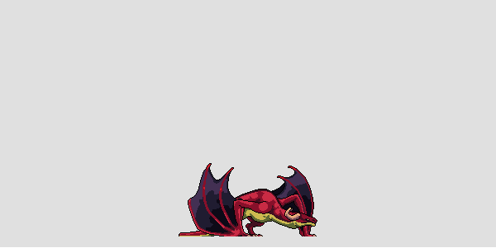
Bosses
Hellhound
Asal: Frozen Core
Deskripsi: Penjaga dunia bawah yang dibangkitkan dari lapisan terdalam es dan api.
Kemampuan Khusus:
  Phase 1: Gigitan cepat dan memberikan effect bleed
  Phase 2: Damage Up & 2 kepala
  Phase 3: Transformasi iblis 3 kepala Damage?? Speed??
Corrupted Dragon
Asal: ???
Deskripsi: Naga legendaris yang dirasuki kegelapan pangeran. Puncak dari sihir terlarang.
Kemampuan Khusus:
  Napas api hitam
  Meteor kehancuran
  Sayap sihir yang memanggil minion
  Time Distortion (gerakan lambat pemain)

Slide 26
Hierarchy of Challenge
Masuk Area 1 - 3
Ambil quest npc
Melewati 4 stage
Mengalahkan monster sepanjang jalan
Melawan boss area 3
Beristirahat pada rest stop dan upgrade gear
Masuk Area 4 Final
Melewati 4 stage
Mengalahkan monster sepanjang jalan
Melawan boss akhir
Ending

Slide 27

Game Endings
Bad Ending
Good Ending
Neutral Ending
Semua kerajaan — Sapphire, Emerald, dan Ruby — telah hancur tanpa tersisa. Sang pahlawan menjadi satu – satunya yang selamat, berjalan seorang diri di dunia yang telah runtuh.
Ketiga kerajaan — Sapphire, Emerald, dan Ruby — berhasil diselamatkan sepenuhnya dari ancaman yang mengintai. Perdamaian pun kembali tercipta di seluruh wilayah.
Hanya sebagian dari ketiga kerajaan — Sapphire, Emerald, dan Ruby — yang berhasil diselamatkan. Meski ancaman berhasil diatasi, kehancuran tetap menyisakan luka yang dalam.

Slide 28
THANKS

